Slide 1
Análise de Atendimentos da EMLURB
Gabriel Barbosa
Luís Henrique
Thiago Casa Nova

Slide 2
Índice
Dados
Análise Exploratória de Dados
Clustering
Heatmap

Slide 3
Dados
Central de Atendimento da EMLURB 2018
Grupos de Serviços
Status
Datas
RPA, Bairro, Rua...
Perfil dos Bairros
Área
População
Rendimento Nominal Médio Mensal
Taxa de alfabetização
Faixas Etárias
Divisão Étnica da população

Slide 4
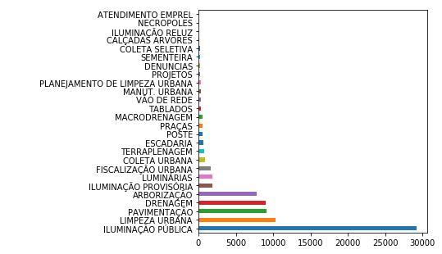
Análise Exploratória
Análise dos grupos de serviços da Cidade do Recife

Slide 5
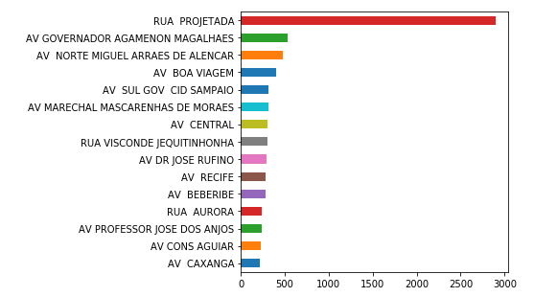
Análise Exploratória
Ruas e avenidas com mais chamados

Slide 6
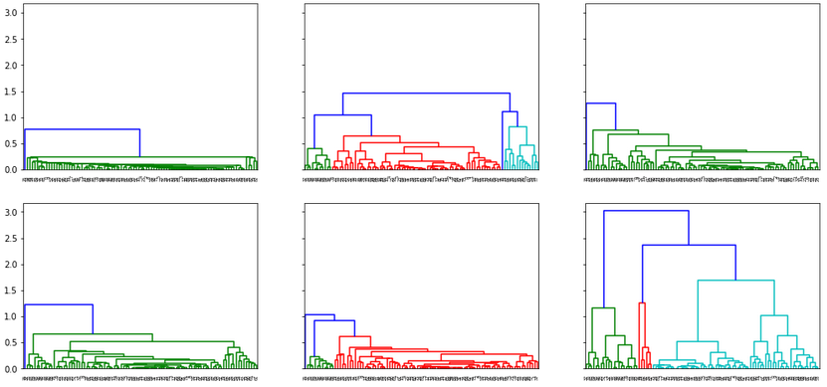
Clustering
Classificação de bairros a partir de suas populações, rendimentos médios e áreas.
Single Link
Complete Link
Group Average
Centroid
Group Average
Ward’s Method

Slide 7
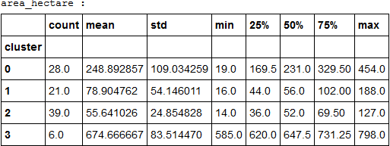
Descrição dos Grupos Resultantes

Slide 8
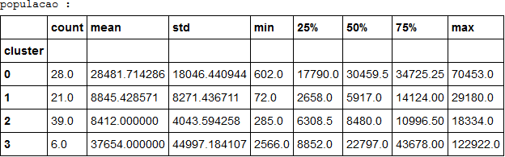
Descrição dos Grupos Resultantes

Slide 9
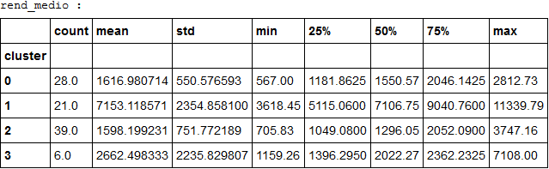
Descrição dos Grupos Resultantes

Slide 10
Descrição dos Grupos Resultantes
De forma simples, podem ser caracterizados da seguinte forma:
Cluster \ Característica | Área | População | Rendimento Médio
0 | Razoável | Grande | Pequeno - Razoável
1 | Pequena | Razoável | Muito Alto
2 | Pequena | Razoável | Razoável
3 | Muito Grande | Muito Grande | Razoável

Slide 11
Comparações Entre Bairros
Cada par de classes socioeconômicas teve suas distribuições comparadas através do teste de Mann-Whitney. A tabela nos mostra os p-values resultantes para as comparações:
P-values ( < ) | 0 | 1 | 2 | 3
0 | - | 1.0 | 1.0 | 0.9
1 | 1.8e-17 | - | 0.7 | 3.6e-09
2 | 5.0e-24 | 0.3 | - | 3.0e-11
3 | 0.06 | 0.9 | 0.9 | -

Slide 12
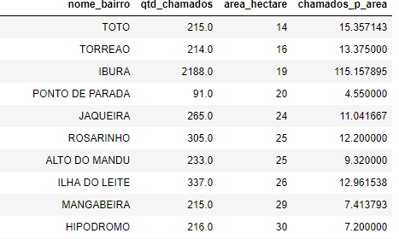
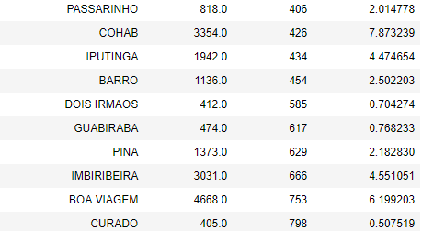
Análise Exploratória
Relação Quantidade de Chamados e Área dos Bairros
Menores
Maiores

Slide 13
Análise dos Resultados
Resultados da análise não corresponderam à hipótese inicial
Bairros menores mostram vantagem com relação a maiores, ao que parece independentemente de renda.
A análise exploratória indicou que bairros menores têm tendência a gerar muito mais demandas à EMLURB.
É possível que isso cause um padrão de atendimento mais rápido pela própria expectativa de problemas.

Slide 14

Obrigado!

